Slide 1
Erdélyi Kirándulás 2023. 05.15-19. 3. nap
Készítette: Balaton Beatrix

Slide 2
Madarasi Hargita
A 3. nap reggelén reggeli után útnak indultunk Szentegyház felé. A városban várt minket egy traktor, ami egy ideig felvitt minket a Hargitán.
Nagyon hosszú döcögős volt az út a traktorral, de megérte, mert már útközben nagyon szép volt a táj
Mikor leszálltunk a traktorról, egy jó hosszú mászás várt még ránk a Hargita tetejéig.
Hatalmas hóban, sárban másztunk, de végül felértünk a csúcsra és csodálatos látvány tárult elénk.

Slide 3
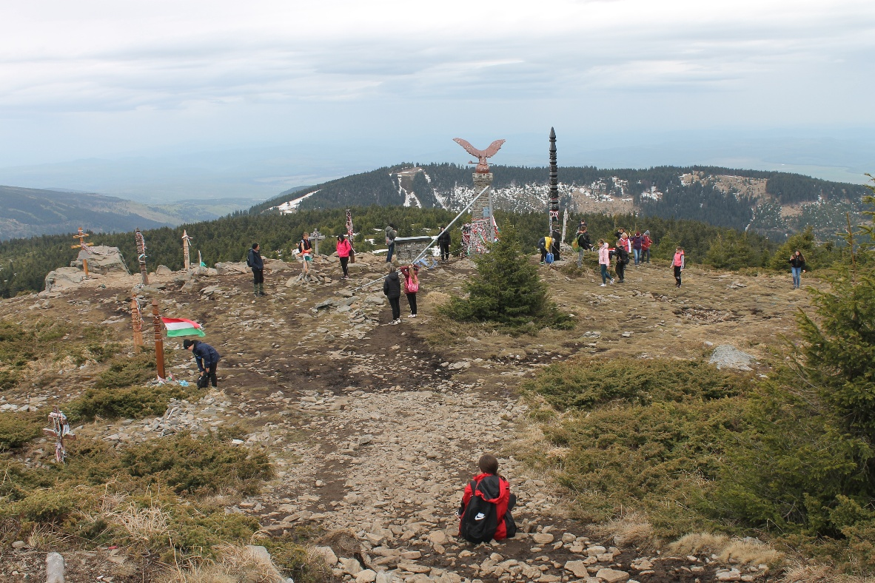
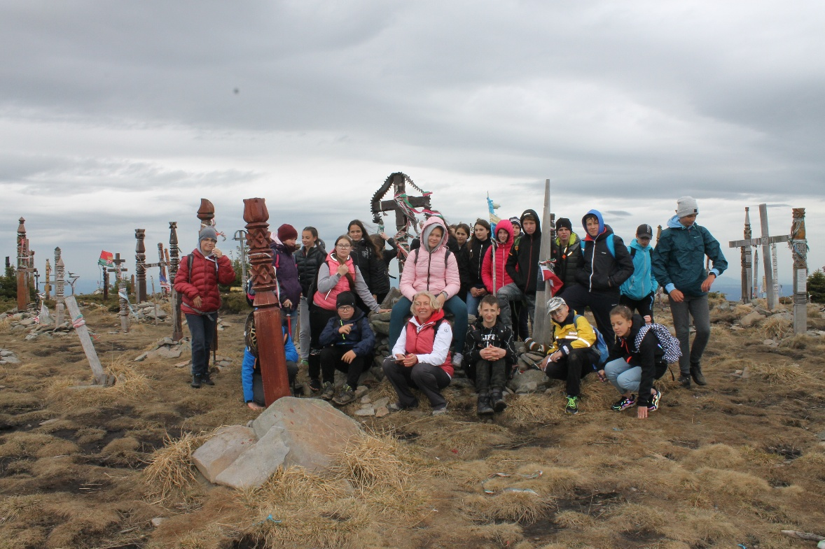
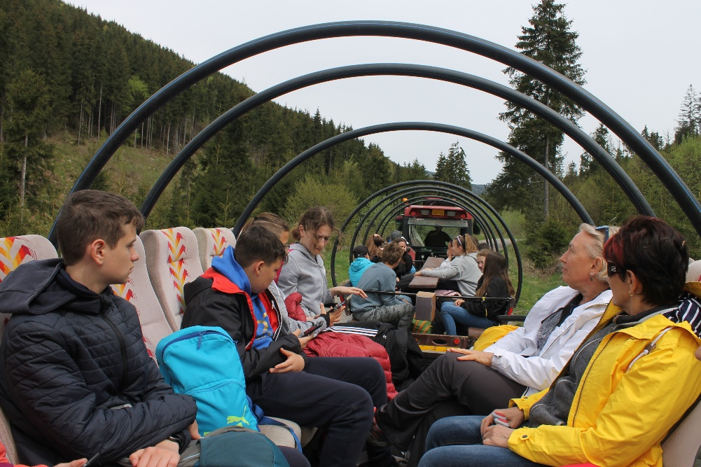

Slide 4
Csíksomlyói kegytemplom
A Hargita megmászását követően indultunk tovább Csíksomlyóra
Itt megnéztük a híres kegytemplomot és a templom belsejébe is bemehettünk
Aztán nagyon fáradtan indultunk vissza a szállásra.

Slide 5
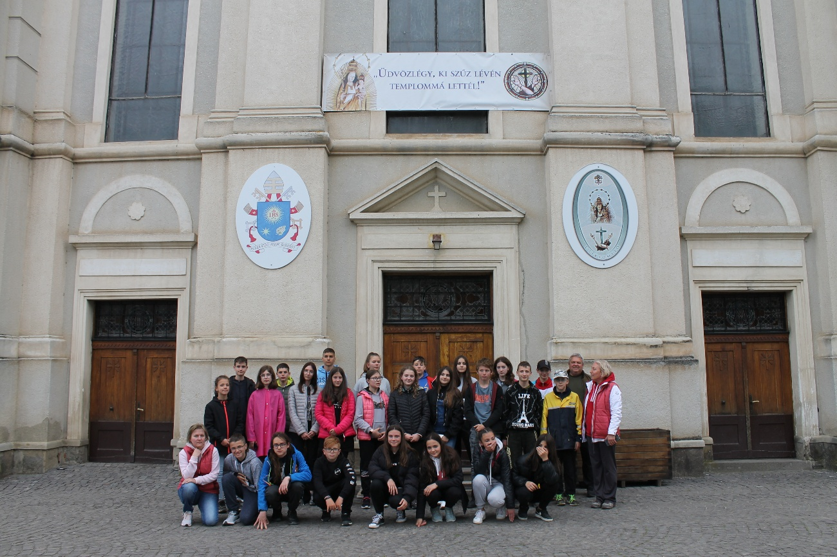

Slide 6
Köszönjük a figyelmet!

